Slide 1
品 牌 管 理 学 科 框 架
品牌基础
1.品牌概述；2.品牌管理概述
品牌规划
3.品牌识别；4.品牌符号
品牌传播
5.品牌定位；6.品牌体验；7.整合品牌传播
战略品牌管理流程
品牌提升
8.品牌延伸与授权；9.品牌组合；10.品牌老化与更新；11.品牌国际化
品牌评估
12.品牌资产评估；13.品牌保护
品牌应用
14.品牌应用新领域

Slide 2
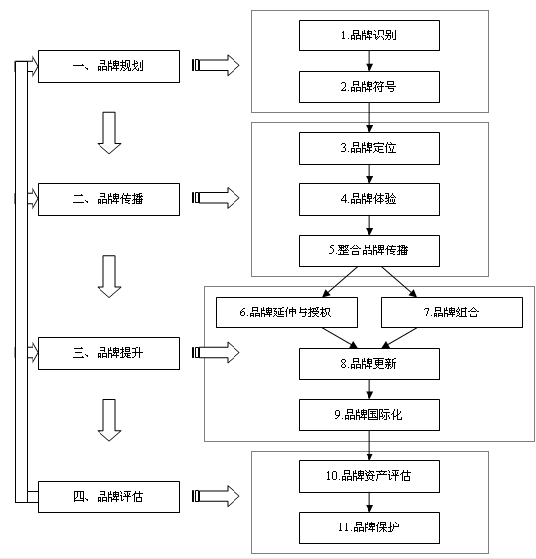
品牌管理框架

Slide 3
一、品牌规划
2023/1/21

Slide 4
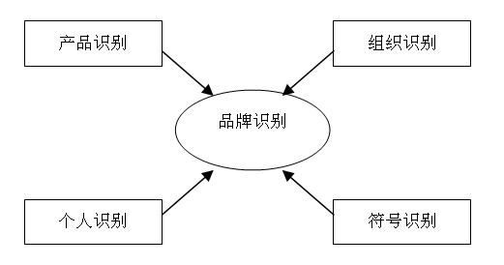
1、品牌识别的内容框架

Slide 5
品牌识别的内容
产品角度
  产品范围
  产品属性
  品质/价值
  用途
  使用者
  原产地
组织角度
  社会或公众导向
  认知品质
  创新
  为顾客着想
  存在与成功
  本土化与全球化
个人角度
  品牌个性
    品牌原型
  品牌关系
符号角度
  品牌名称、品牌标志、品牌口号、品牌音乐、品牌虚拟代言人、品牌外观、品牌传奇

Slide 6
品牌识别策划过程
战略品牌分析
  包括消费者分析、竞争者分析、自我分析
品牌识别系统
  品牌识别：品牌精髓、核心识别、延伸识别
  价值取向：功能性价值、情感性价值和自我表现价值
  可信度：品牌还具有为旗下其它产品和品牌提供担保的功能
  品牌与消费者关系
品牌识别实施系统
  品牌识别的诠释：品牌识别的先后顺序；品牌识别支持活动的审核 ；品牌识别角色模式；视觉识别的制定
  品牌定位
  品牌创建活动
  效果跟踪

Slide 7
2、品牌符号
必备符号
  品牌名称
  品牌标志
可选符号
  品牌口号
  品牌角色
  品牌传奇
  品牌音乐
  产品外观

Slide 8
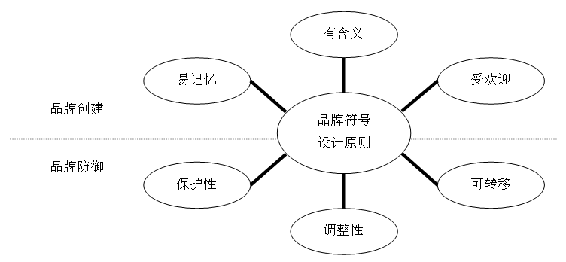
品牌符号设计的原则

Slide 9
品牌命名的原则
营销层面 | 品牌名称暗示产品特征 品牌名称具有广告的作用 品牌名称与品牌标识物相对应
法律层面 | 品牌名称容许商标注册 品牌名称相对于竞争者是独特的
语言层面 | 品牌名称的语音要好听易读 品牌名称的语形要简洁明快 品牌名称的语义要有积极寓意

Slide 10
品牌命名的流程
确定命名的战略目标
通过多种渠道提出备选方案
命名工作组对备选方案进行初步筛选
初步筛选后命名方案的法律检索
命名方案的消费者测试
高层管理者最终确定品牌名称

Slide 11
品牌命名的流程图（Interbrand）
客户介入:
策略的批准
标准:战略上/
法律上/语言上
目标市场
群体
关
键
字
方
向
的
制
定
名
称
/
概
念
的
形
成
工
作
团
队
的
组
建
工
作
团
队
的
组
建
命
名
策
略
报
告
技术专家
法
律
检
索
项
目
简
述
初
步
选
择
决
选
名
单
顾
客
测
试
选
定
名
称
用电脑
取名字
电脑
名字库
客户介入:
选择决选名单

Slide 12
品牌名称的类型
描述型
  用文字描述产品或公司事实，如公司所在地、公司创始人、产品成分或工艺、产品类别
启发型
  启发某种价值或者功能
组合型
  两个或多个词语的组合
古典型
  出自古代文字或文学
随意型
  与公司没有明显联系，真实的单词
新颖型
  新造的词语，没有明显的含义

Slide 13
互联网品牌命名的原则
互联网品牌命名的原则
  易记性
  具象性
  创新性
  行业性
互联网品牌名称的类型
  数字字母
  事物
  行为
  新词

Slide 14








品牌标志的种类
文字标志
  独特形式书写的品牌名称全称或首个字母
图案标志
  具体图案
  抽象图案
图文标志
  品牌名称中的某个字母转化为图案的形式

Slide 15
品牌标志的设计原则
营销原则 | 创意原则 | 设计原则 | 认知原则 | 情感原则
体现产品特征 品质 准确传递产品 信息 体现品牌价值 和理念 成为企业象征 体现企业实力 | 醒目直观 新颖独特 视觉冲击力强 具备法律上的 显著性 适合各种媒体 趋向国际化 | 色彩搭配协调 线条搭配协调 布局合理 对比鲜明 平衡对称 清晰与简化 隐喻象征恰当 | 通俗易懂 吸引公众注意 印象深刻 容易记忆 符合文化背景和 接受心理 与时代要求一致 | 现代气息 容易接受 感染力强 美的享受 丰富联想 令人喜爱

Slide 16





品牌标志设计的内容
标准字
  书法标准字
  装饰标准字
  书法装饰混合标准字
标准色
  科学性、差别性、系统性
  开发流程：
    理念设计阶段、色彩设计阶段 、色彩管理阶段 、效果测试阶段

Slide 17

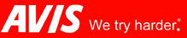
品牌口号的界定
品牌口号才是品牌内涵最直观的表达。
品牌口号通常表现为一个短句或词组，其诉求点可以有三种：
  （1）我是谁？说的是品牌的身份
  （2）我能给你什么？说的是品牌给消费者带来的价值和利益
  （3）我主张什么？说的是品牌所主张的价值观和人生信念
误区：将广告口号等同于品牌口号
  广告口号定位于产品本身，强调功能与促销所达到的效果，是短期行为
  品牌口号定位于企业本身，强调企业的核心竞争力与品牌文化内涵，是长期的，甚至是企业的传家宝。
真正的品牌口号一般都放在品牌标志附近

Slide 18
品牌口号的特性
价值性
兼容性
独特性
易记性
相对稳定性

Slide 19
品牌口号范例
国际品牌的品牌口号
  Walt-Disney（迪斯尼） 人人都开心
  Panasonic（松下） ideas for life
  Wal-Mart（沃尔玛） 天天平价、始终如一
  Nokia（诺基亚） 科技以人为本
  Epson（爱普生） Exceed Your Vision（梦想让视野无限）
  Avis（艾渥斯） We try harder（我们更努力）
  Google Don‘t be Evil（决不邪恶）
  Mcdonalds（麦当劳） I'm lovin' it（我就喜欢）
国内品牌的品牌口号
  海王 健康成就未来
  海尔 真诚到永远
  联想 让世界一起联想
  TCL 今天进入未来
  中国移动 沟通从心开始
  白沙 我心飞翔
  南方周末 深入成就深度
  东方早报 影响力至上

Slide 20
品牌角色的概念
品牌角色（Brand Characters）又称品牌虚拟代言人、品牌卡通形象、品牌吉祥物或品牌象征物，是指采用人或其它生物的形象来作为一种特殊的品牌象征符号。

Slide 21
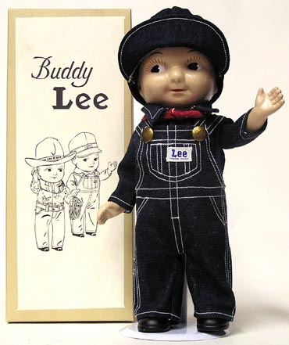
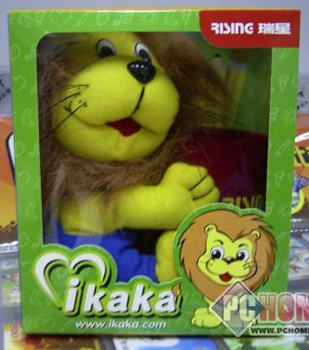
品牌角色的种类
根据角色划分 ：
  卡通形象
    卡通人物
    卡通动物
  真实人物
根据数量划分：
  单一角色
  多个角色
    完全虚拟代言人和明星代言人与虚拟代言人组合
    多个角色能更好诠释品牌特点和个性；多个角色能覆盖更广泛的目标消费者群体；多个角色能更全面地表达产品特点

Slide 22
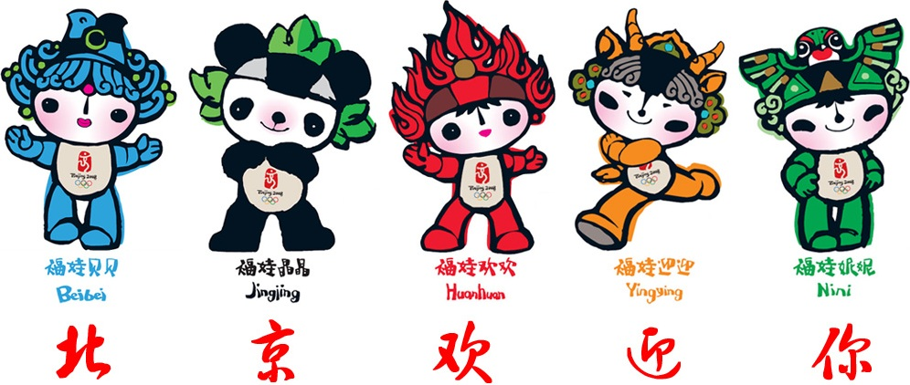
奥运福娃

Slide 23
美国二十世纪十大品牌的代言人
排名 | 代言人 | 产品 | 年份 | 创造者
1 | 万宝路硬汉 | 万宝路香烟 | １９５５年 | 李奥·贝纳广告公司
2 | 罗纳德·麦克唐纳 | 麦当劳快餐店 | １９６３年 | 华盛顿特许经营商奥斯卡·戈尔茨坦
3 | 绿色巨人乔利 | 绿色巨人蔬菜 | １９２８年 | 明尼苏达州坎宁山谷公司
4 | 贝蒂·克罗克 | 食品，包括蛋糕、糖霜、微波炉爆米花和饼干 | １９２１年 | 沃什伯恩·克罗斯比公司
5 | 劲量兔子 | 永备电池 | １９８９年 | Ｃｈａｉｔ／Ｄａｙ广告公司
6 | 皮尔斯伯里面团娃娃 | 各类皮尔斯伯里食品，包括冷冻炸面团、面包半成品、面包卷 | １９６５年 | 李奥·贝纳广告公司
7 | 杰迈玛姑妈 | 杰迈玛姑妈薄煎饼半成品和糖浆 | １８９３年 | 里斯·拉特／戴维斯·米宁公司
8 | 米其林男子 | 米其林轮胎 | １８９８年 | 埃杜阿德·米其林构思；奥加洛普艺术加工；恒美环球广告公司后来执行
9 | 老虎托尼 | 凯洛格食品公司的霜雪花（糖霜谷物薄片） | １９５１年 | 李奥·贝纳广告公司
10 | 奶牛埃尔西 | 博登日用产品 | １９３９年 | 博登广告经理斯图尔特·皮博迪

Slide 24
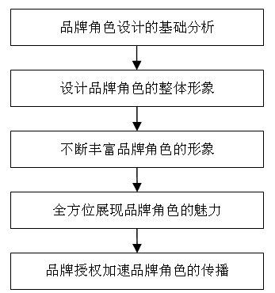
品牌角色的创建

Slide 25
品牌传奇的定义
品牌传奇是品牌在发展的过程中将其优秀的方面梳理、总结出来，并且形成一种清晰、容易记忆又令人浮想联翩的传导思想。方案库 fanganku.cn ，每天收录全网方案，让天下没有难写的方案！

Slide 26
品牌传奇的种类
创业故事型
产品发明型
品牌由来型
质量管理型
产品特色型
客户服务型
领导风采型
业绩成就型

Slide 27
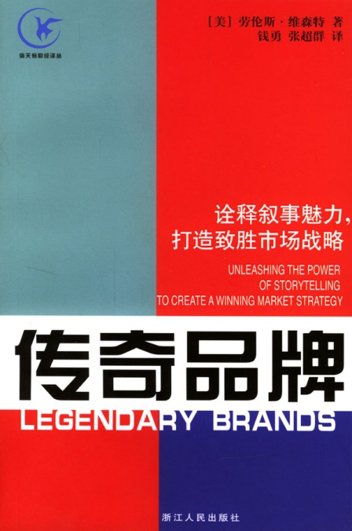
品牌传奇的开发
主题：根据品牌识别确定品牌传奇的主题
人物：选定品牌传奇当中的人物
情节：设计品牌传奇的具体情节
美学：对品牌传奇进行美学修饰
劳伦斯·维森特

Slide 28
品牌音乐的类型
根据作用进行划分
  企业主题歌曲
  广告背景音乐
  品牌标识音乐
根据来源进行划分
  定制音乐
  现有音乐
根据内容进行划分
  有歌词
  无歌词

Slide 29
产品外观的种类
产品包装
  有造型特色的产品包装
  有颜色特色的产品包装
产品外形
产品颜色
产品味道

Slide 30
产品外观的要求
独特
相关
美感
持久

Slide 31
二、品牌传播
2023/1/21

Slide 32
1、品牌定位理论的提出
50年代
USP理论
60年代
品牌形象理论
70年代
定位理论

Slide 33
USP理论
20世纪40年代，罗瑟·瑞夫斯(Rosser Reeves)对达比斯广告运作规律进行了科学的总结，提出理论：独特的销售主张。
1961年，罗瑟·瑞夫斯正式提出USP（unique selling proposition）理论要点有三：
  功效性
  独特性
  相关性

Slide 34
品牌形象理论
品牌形象论（Brand Image）是大卫·奥格威（David Ogilvy）在20世纪60年代中期提出的创意观念。
品牌形象论的基本要点是：
  广告的品牌导向
  产品差异难以挖掘
  心理利益的需求

Slide 35
定位理论
“定位”一词，最早萌芽于1969年的美国《产业营销》（Industrial Marketing）杂志，特劳特在上面发表了一篇《定位：同质化市场突围之道》的文章，在当时波澜不兴。
1972年，特劳特与里斯为《广告时代》撰写了题为“定位时代”的系列文章，开始引起人们广泛注意。
1981年，特劳特与里斯推出《定位：攻占心智 》一书，在美国企业界引起巨大轰动，从此也带来了全世界营销理念翻天覆地的变化。
1996年，特劳特与瑞维金联手推出《新定位》，被称为定位理论的刷新之作。
有史以来对美国营销影响最大的观念（AMA，2001）
方案库 fanganku.cn ，每天收录全网方案，让天下没有难写的方案！

Slide 36
消费者心智模式
消费者只能接收有限的信息
消费者喜欢简单，讨厌复杂
消费者缺乏安全感
消费者对品牌的印象不会轻易改变
消费者的想法容易失去焦点

Slide 37
定位的综合定义
综合定义：
  让品牌在消费者心智中占据一个与消费者相关、与竞争者不同的有利位置，使品牌成为某个品类或某种特性的代表品牌。
这一定义有三个要点：
  1．定位的焦点是消费者的心智；
  2．定位的诉求点必须是与消费者需求相关，同时与竞争者之间存在差异；
  3．定位的结果将产生一个品类的代表或者是特性的代表。

Slide 38

品牌定位的原则
心智主导原则
  品牌定位不在产品本身，而在消费者心智
差异化原则
  品牌定位的本质是差异性
稳定性原则
  品牌定位不要随意更改
简明性原则
  品牌定位要简单明了

Slide 39
品牌定位的过程图
确定和分析目标消费者
确定竞争参照系
建立与竞争者的共同点或差异点
提出令消费者相信共同点或差异点的理由
陈述品牌定位

Slide 40
品牌定位的过程
明确和分析目标消费者
  市场细分、目标消费者选择
确定竞争参照系
  产品类别作为参照系——成为品类的代表
  竞争品牌作为参照系——成为特性的代表
建立与竞争者的共同点或差异点
  建立与竞争者的共同点有两个目的：（1）帮助本品牌跻身于与各大竞争品牌同层次的产品类别之中；（2）帮助本品牌也具有竞争品牌的卖点，而且要更胜一筹（定位排比图）
  差异点：功能性利益、情感性利益、社交性利益、财务性利益；定位知觉图
提出令消费者相信共同点或差异点的理由
  对于功能性定位点，常见的支撑理由包括技术、成分、外观
  对于财务性定位点，支撑理由主要是低成本、高效率，如奥克斯、沃尔玛
  对于情感性定位点和社交性定位点，支撑理由是嵌入情境
陈述品牌定位
—方案库 fanganku.cn ，每天收录全网方案，让天下没有难写的方案！

Slide 41
品牌定位表述（positioning statement）
××（品牌）的产品能够为××（目标顾客）带来××（独特价值），这种价值是××（竞争品牌）所不具备的，因为它含有××（支持点）。

Slide 42
品牌定位的四个角度
产品角度
目标消费者角度
竞争者角度
品牌识别角度

Slide 43
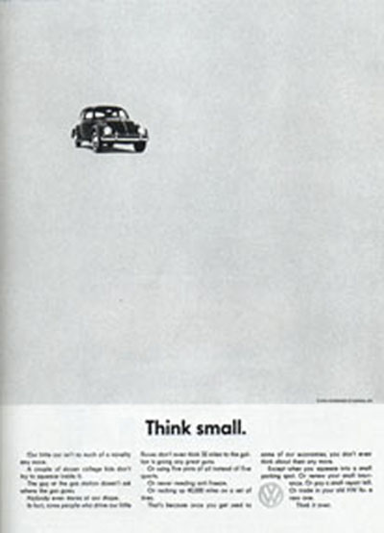
产品角度的定位
产品属性定位
产品利益定位
产品类别定位
产品价格定位

Slide 44

目标消费者角度的定位
消费群体定位
生活方式定位
使用场合或时间定位
购买目的定位

Slide 45

竞争者角度的定位
首席定位
关联比附定位
  同业
  跨业
俱乐部定位
进攻或防御式定位
  进攻式
  防御式

Slide 46
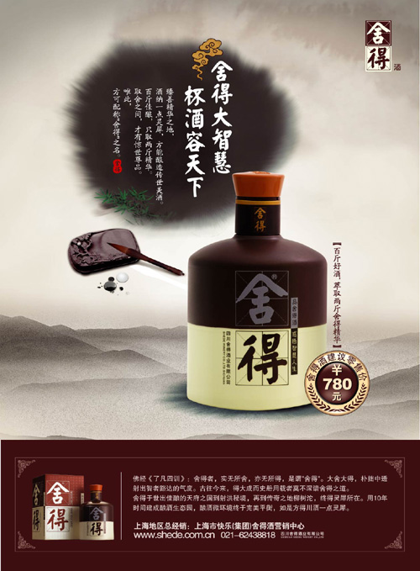
品牌识别角度的定位
品牌个性定位
品牌文化定位
  地域文化
  人生哲理
  民俗文化
  深厚历史
品牌关系定位

Slide 47
品牌重定位的内涵
一种是竞争品牌重定位，即改变竞争品牌在消费者心智中原有的定位
一种是本品牌重定位，即改变本品牌在消费者心智中原有的定位。

Slide 48
品牌重定位时机
原有定位老化
原有定位错误
原有定位模糊
原有定位过窄
竞争品牌模仿
原有定位遭遇变故
品牌战略转移
发现了一个更有价值的定位

Slide 49
2、品牌体验的定义
所谓体验，是指企业以服务为舞台，以商品为道具，以消费者为中心，创造能够使消费者参与、值得消费者回味的活动。
它的实现方式是设计一个事件，让每个人以个性化的方式参与其中。

Slide 50
体验营销与品牌体验的定义
体验营销
  体验营销是站在消费者的感官（Sense）、情感（Feel）、思考（Think）、行动（Act）、关联（Relate）五个方面，重新定义、设计营销的思考方式。
品牌体验
  所谓品牌体验，是指消费者在与品牌接触的全过程中，品牌带给消费者感官刺激和精神享受，最后在消费者心灵留下难以磨灭的印记。
  这个定义有三个要点：（1）品牌体验的平台是消费者与品牌的接触过程；（2）品牌体验的基础是品牌带给消费者的感官刺激和精神享受；（3）品牌体验的结果是消费者心灵的印记。

Slide 51
体验与品牌体验的分类
Pine Ⅱ & Gilmore（1999）依据“顾客参与程度”与“环境的影响程度”将体验划分为娱乐、教育、审美、逃避现实四种类型
Schmitt（1999）将消费者体验形式视为战略体验模组（strategic experiential modules，SEMs）包含感官（sense）、情感（feel）、思考（think）、行动（action）与关联（related）五个方面。
Schmitt（1999）：一种是消费者在其心理和生理上独自的体验，即个人体验，例如：感官（Sense）、情感（Feel）、思考（Think）；另一种是必须有相关群体的互动才会产生的体验，即共享体验，例如：行动（Act）、关联（Relate）。

Slide 52
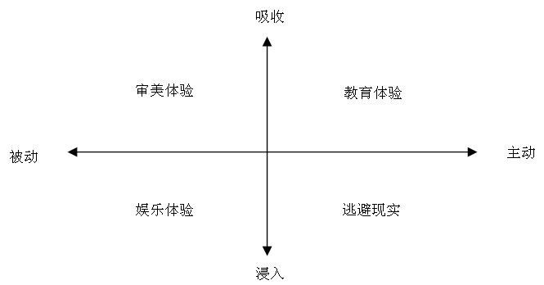
娱乐、教育、审美、逃避

Slide 53
品牌体验模块
体验类型 | 诉求目标与方式 | 案例
感官 （sense） | 感官体验的诉求目标是运用视觉、听觉、嗅觉、味觉与触觉达成刺激的过 程，为顾客提供美学的怡悦、兴奋与满足。如果管理得当，感官体验能够 实现公司与产品的差异化、激励消费者以及为消费者带来价值。 | 大众 甲壳 虫
情感 （feel） | 情感体验诉求顾客内在的情感及情绪，目标是唤起消费者的情感，情感体 验有不同的程度――由品牌与温和正面的心情连结，到欢乐与骄傲的强烈 情绪，而大部分情感是在消费过程中发生的。 | 南方 黑芝 麻糊
思考 （think） | 思考体验诉求的是智力，目标是用创意的方式使顾客创造认知、与解决问 题的体验。思考诉求经由惊奇、引起兴趣、引起顾客作聚合或发散的思 考。 | 绝对 伏特 加
行动 （act） | 行动体验的目标是影响身体的具体感受、生活形态与互动。互动营销藉由 增加身体体验，指出做事的替代方法、替代的生活形态与互动，并丰富顾 客的方式。 | 李宁
关联 （relate） | 关联体验的诉求目标是使得个人与一个品牌中较广的社会与文化环境产生 关联，藉由社会文化意义与消费者互动，产生有利的体验。其范围可从直 截了当的特定团体识别（消费者感觉与其他的使用者相连）到高度复杂的 品牌社群形成（消费者视品牌为社会组织中心，甚至成为营销者的角 色）。 | 美体 小铺

Slide 54
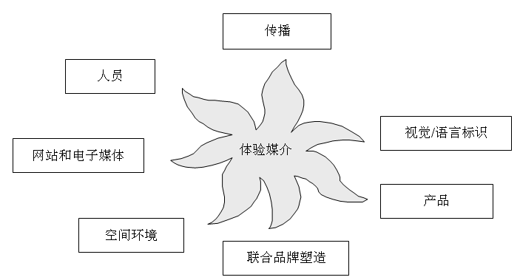
主要的体验媒介（ExPros）

Slide 55
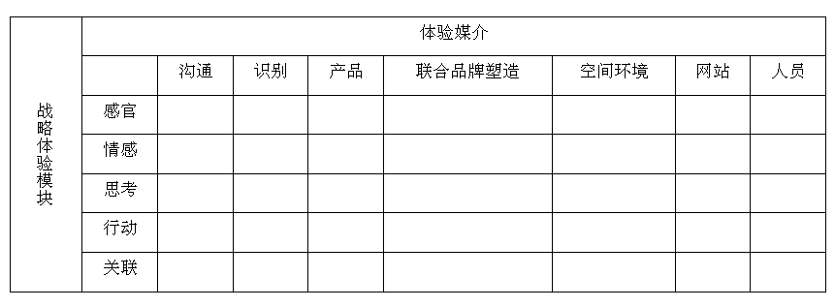
体验矩阵（Experiential Grid）

Slide 56
体验矩阵设计中的四个问题
强度问题：强化还是弱化？
幅度问题：丰富还是简化？
深度问题：扩展还是收缩？
联接问题：结合还是分散？

Slide 57
创建品牌体验的步骤
分析目标市场和竞争者
明确品牌体验的主题
选择品牌体验的类型
设计品牌体验的剧本和道具
吸引消费者的参与
评估体验的效果

Slide 58
3、整合品牌传播的定义
整合品牌传播（Integrated Brand Communications，IBC）：一个整体性的传播策略，整合了所有传播活动——如公共关系、广告、投资者关系、互动或内部传播，用这样的策略来经营企业最宝贵的财产——品牌。
——Interbrand公司整合传播和策划部主任卡罗琳·雷
本书认为：整合品牌传播是指企业从内容和时间上整合所有可能影响消费者的接触点，持续传递统一的品牌识别，最终建立品牌资产的一切营销活动。

Slide 59
整合品牌传播的原则
整合品牌传播强调品牌接触点传播
整合品牌传播强调与受众的互动交流性
整合品牌传播强调所有传播内容的统一性
整合品牌传播强调时间序列上的连续性
整合品牌传播从内部传播开始，再到外部传播
方案库 fanganku.cn ，每天收录全网方案，让天下没有难写的方案！

Slide 60
整合品牌传播的流程
明确品牌在企业中充当的角色
理解品牌价值的构成要素
明确谁是品牌信息期望到达的人群
形成“大创意”（Big Idea）
明确怎样才能通过改变认知来获得大创意
通过信息传播改变消费者认知
理解单个媒介在改变认知态度和维持发展势头中的作用
确定最佳媒介组合
效果测量
从第五步开始，重复整个过程

Slide 61
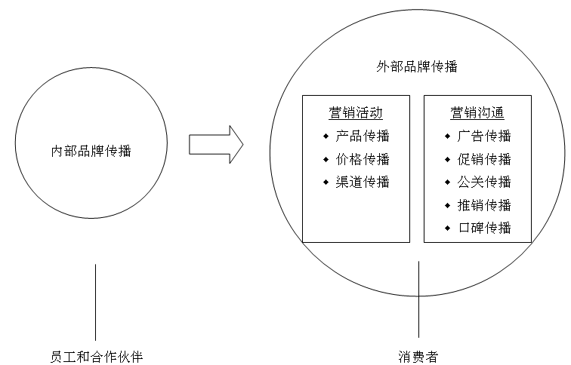
整合品牌传播策略的框架

Slide 62
品牌内部传播策略
企业内部媒体的品牌传播
  宣传媒体
  固定场所
企业内部活动中的品牌传播
  各种会议和活动
企业领导层面的品牌传播
  演讲、行为
  企业内部沟通
企业员工层面的品牌传播
  企业员工的衣着打扮、言谈举止等等

Slide 63
品牌内部传播的内容
理念
  顾客导向理念
  品牌价值观
知识
  品牌管理学的基本知识
  本企业品牌区别于其它企业品牌的知识
技能
  售前的推介、售中的订单处理、售后的服务与技术支持

Slide 64
产品与品牌传播
品类与品牌传播
感知质量与品牌传播
大规模定制化与品牌传播

Slide 65
品类与品牌传播
品类概念提出的必要性
  购买的思维过程：先品类，后品牌
品类、品类特征及品类个性的概念
  品类是指满足消费者特定需求的某类产品总和 ；
  品类特征是各种品类之间的本质差异；
  品类个性是用描述人个性的词语来描述品类的特征。
品类对品牌的影响
  品类的创新为品牌的占位提供了空间
  品类个性影响了品牌个性
  品类个性影响了品牌传播
    传播源
    传播媒体
    传播内容

Slide 66
感知质量与品牌传播
感知质量的界定
  感知质量≠实际质量
  余明阳等（2005）认为，品牌感知质量是消费者对某一品牌在品质上的整体印象，强调的是消费者的主观评价，而非产品和服务的现实品质状况。
消费者评价产品质量的七个指标 （David Garvin）
感知质量对品牌的作用
  感知质量是品牌美誉度的基础
  感知质量为品牌占位提供了机会
提高品牌感知质量的步骤
  调查消费者对产品质量评价的标准
  对各依据进行重要性排序
  分析竞争者在各依据上面的表现
  提炼一个有别于竞争者的品牌宣传主题
  设计传播活动推广该主题

Slide 67
大规模定制化与品牌传播
大规模定制是一种集先进生产技术和彻底的顾客需求导向于一体的全新生产模式
大规模定制化对品牌的作用
  大规模定制表现出品牌顾客导向的理念和形象
  大规模定制增强了品牌的竞争力
  大规模定制提高了品牌的收益
大规模定制化对企业的要求
  营销方面——准确地获取顾客需求
  技术方面——敏捷地开发设计产品
  生产方面——柔性地生产制造
  流程方面——构建高效的供应网络

Slide 68
价格与品牌传播
价格对品牌的影响
  价格是判断品牌质量和档次的线索和信号
  高价格体现品牌的稀有性和个性
  价格是灵活达成品牌目标的工具（上市；库存）
基于品牌的价格设定
  价格由品牌的定位决定（万宝龙、宾利）
  基于品牌的定价方法：成本导向定价法、竞争导向定价法、需求导向定价法
价格战的应对策略

Slide 69
价格战的应对策略
静观战略
非价格应对战略
  公开成本优势
  展开质量竞争
  影响利益相关者
价格应对战略
  现有产品降价策略
  低价新品牌策略
撤退战略

Slide 70
渠道与品牌传播
渠道合作对品牌的影响
  渠道成员形象影响了品牌形象
  渠道成员的合作程度影响了品牌的销售
  渠道模式的选择体现了品牌的独特性
销售终端对品牌的影响
  终端生动化能增强消费者对品牌的体验
  终端拦截能提高品牌的销售量
直接渠道对品牌的影响
  直接渠道能够增加消费者与制造商的双向沟通
  直接渠道更好地展示了品牌形象

Slide 71
广告与品牌传播
广告传播系统模型
广告的作用机理模型
广告创意理论的演进
品牌传播中的广告媒体

Slide 72
广告传播系统模型
觉察过程
信源
信息
接收者
大众
渠道
（媒体）
渠道
（口头）

Slide 73
代言人的类型
名人
典型顾客
专家
虚拟代言人

Slide 74
明星代言广告的六大风险
对明星代言人的选择判断风险
明星广告的创意制作风险
明星的知名度（人气）风险
明星的道德风险
明星的事件风险
明星的健康风险

Slide 75
广告的作用机理模型
对品牌的认知/熟悉
关于品牌利益
和属性的信息
形成品牌形象/个性
广告出现
品牌态度
购买行为
对品牌意念的联想
效仿同事、专家
或群体模式
促销诱导

Slide 76
广告创意理论的演进
USP论（瑞夫斯）
品牌形象论（奥格威）
RIO论（伯恩巴克 ）
  关联性（Relevance）、原创性（Originality）和震撼性（Impact）
共鸣论
  爱情、亲情、回忆
定位论
品牌个性论

Slide 77
B/W广告模式
动机圈之一：价值
  诉诸需求的广告战略；诉诸指标的广告战略；诉诸情感的广告战略；诉诸引导的广告战略
动机圈之二：规范
  合乎规范广告战略；良心广告战略；惩罚广告战略；不和谐广告战略；冲破常规广告战略
动机圈之三：习惯
  分类广告战略；分级广告战略；替代广告战略；新目标顾客广告战略；情景化广告战略
动机圈之四：身份
  信条广告战略；性格广告战略；明星广告战略
动机圈之五：情感
  情感转移广告战略；憧憬广告战略；生活方式广告战略；小说式广告战略

Slide 78
品牌传播中的广告媒体
印刷媒体
  报纸媒体
  杂志媒体
电波媒体
  广播媒体
  电视媒体
流动媒体
  户外媒体
  交通媒体
  显示屏媒体
直接媒体
  直邮信函、产品目录、宣传小册子等
  网站媒体
其它媒体
  店头媒体、包装媒体、礼品媒体、影视歌媒体等

Slide 79
促销与品牌传播
促销对品牌的影响
  促销短期内能够加快或增加品牌的销售
  促销长期来看可能会损害品牌的形象
常见的促销工具种类
  消费品促销：产品本身有关的消费者促销和与产品本身无关的消费者促销
  交易促销
促销的设计

Slide 80
促销的设计
类型：应当使用何种促销方式？
产品范围：促销哪些型号的产品？
市场范围：在哪个地域的市场开展促销？
时间：促销何时开始？持续多久？
折扣率：促销应当包括哪些折扣？
条件：促销中应当附加怎样的销售条件？

Slide 81
公关与品牌传播
公关的定义
公关与广告的关系
  广告方式是爆炸式的，而公关方式则是潜移默化的
  “广告做的是面积，公关做的是深度”
公关对品牌的作用
  公关有利于建立消费者与品牌之间的关系
  公关有利于降低品牌传播的成本
  公关不能直接导致品牌的销售，而是促进品牌的长期销售
各种公关工具

Slide 82
营销公关的工具
公开出版物
事件
赞助
新闻
演讲
公益服务活动

Slide 83
人员推销与品牌传播
人员推销在品牌传播中的作用
  人员推销是引导顾客选购品牌的关键一步
  人员推销需要其它品牌传播方式的辅助
利用人员推销进行品牌传播的要点
  销售员要把自己与所推广的品牌合二为一
  销售员应当与售后服务人员无缝联结，维护品牌的一致性
  销售员应以建立顾客关系作为品牌传播的目标，而非销售量

Slide 84
口碑与品牌传播
口碑营销的定义
  口碑营销就是启动交谈
口碑对品牌的作用
  口碑增加了品牌信息的可信度
  口碑大大降低了品牌传播的成本
  口碑传播不受控制，可能与品牌传播相冲突
口碑营销的步骤
  寻找
  加深印象
  推广
  验证

Slide 85
三、品牌提升
2023/1/21

Slide 86
1、品牌延伸的分类
根据延伸的产品是否属于公司所有，可以把品牌延伸分为公司内品牌延伸和公司外品牌延伸。
根据延伸产品与原产品之间的关系，可以将品牌延伸分为同类产品延伸和异类产品延伸。
  产品线延伸
  产品类别延伸：相关延伸（或称持续延伸）和间断延伸
根据延伸产品的品牌命名策略，可以把品牌延伸分为单一品牌延伸、主副品牌延伸和亲族品牌延伸。

Slide 87
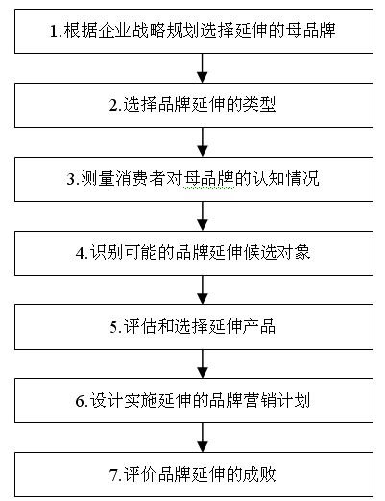
品牌延伸的步骤图

Slide 88
品牌延伸的步骤
1.根据企业战略规划选择延伸的母品牌
  选择公司品牌还是子品牌
2.选择品牌延伸的类型
  采用公司内延伸还是公司外延伸
  采用产品线延伸还是产品类别延伸
3.测量消费者对母品牌的认知情况
  调研的方法包括定性和定量两类
4.识别可能的品牌延伸候选对象
  品牌延伸范围模型；品牌延伸能力模型；品牌延伸边界模型
5.评估和选择延伸产品
  消费者对延伸产品的接受程度如何？
  延伸产品对母品牌有何影响？
6.设计实施延伸的品牌营销计划
  延伸产品的品牌命名问题，即究竟采用单一品牌延伸、主副品牌延伸还是亲族品牌延伸
  延伸产品营销的计划还有采用相同或类似的品牌标志
7.评价品牌延伸的成败
  延伸的产品是否获得了良好业绩？
  延伸产品对母品牌资产产生了什么样的影响？

Slide 89
品牌延伸范围(Davidson)
禁 区
对品牌资 产的威胁
延伸区域
潜 力
外核
联 想
内核
品牌线延伸

Slide 90
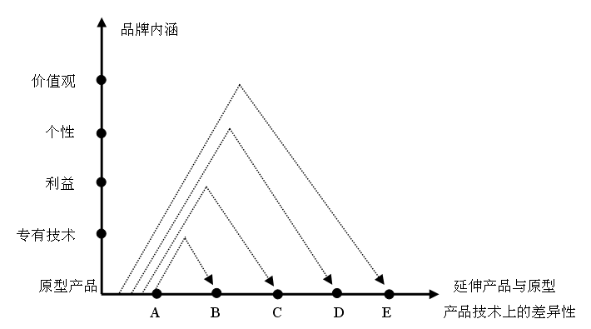
品牌延伸范围(Kapferer,1997)

Slide 91
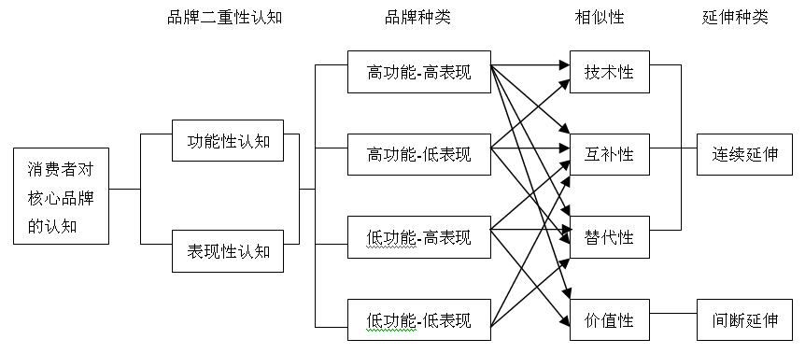
品牌延伸边界模型（周志民，2001）

Slide 92
品牌延伸的十大原则
原则1：除非品牌对新的目标市场来说是非常知名和有好的声誉的，否则不应该进行品牌延伸。
原则2：品牌延伸从逻辑上来说应当符合消费者的期望。
原则3：品牌延伸要能够对新产品类别有杠杆作用，即母品牌的独特资产能够转移到新产品上面以给其优势。
原则4：如果延伸产品会使母品牌的认知混淆或者对母品牌有负面影响，那么品牌延伸就不应该进行。
原则5：如果消费者已把品牌等同于产品类别了，那么就不应该将品牌延伸到其它产品类别上面。
原则6：品牌不应该被延伸到过多不相干的产品类别上面，否则长期来看品牌会被稀释。
原则7：不能为母品牌创造正面协同效应，品牌延伸就不应该进行。
原则8：品牌延伸必须使业务清晰化。
原则9：每一次品牌延伸都应该为公司开辟新的产品类别。
原则10：每一个品牌延伸研究的关键在于开发一个品牌计划。

Slide 93
2、品牌授权的定义
品牌授权又称品牌许可（Brand Licensing），是指授权者（版权商或代理商）将自己所拥有或代理的商标或品牌等，以合同的形式授予被授权者使用；被授权者按合同规定，从事经营活动（通常是生产、销售某种产品或者提供某种服务），并向授权者支付相应的费用——权利金；同时授权者给予被授权者人员培训、组织设计、经营管理等方面的指导与协助。
那些被授权的品牌名称、标志、卡通形象等被称为授权资产（Licensing Property）。

Slide 94
品牌授权的种类
按授权行业划分
  同业品牌授权和异业品牌授权
按授权资产划分
  企业品牌授权
  卡通形象与娱乐授权
  运动品牌授权
  艺术授权
按授权目的划分
  商品授权
  促销授权
  主题授权
  连锁授权
  专利授权

Slide 95
品牌授权的步骤
第一步：创造品牌形象
  根据广为流传的传统故事结合现代流行元素开发
  新创品牌形象
第二步：品牌形象推广
第三步：通过品牌授权进行周边商品的延伸开发
  授权产品在产品类别上应与原品牌产品之间有较高特征相似性
  授权产品的品类特征必须与原品牌在品牌核心价值上保持一致性
  授权产品的品类不可交叉重复，每一品类只授权给一家企业使用
第四步：维护品牌知名度、不断开发授权商品，延伸品牌寿命
  不断更新品牌形象
  不断出现在媒体上
  不断出现在现实当中
  不断开发新的授权产品

Slide 96
3、品牌组合战略的定义
品牌组合
  按照凯文·凯勒教授的观点，品牌组合（Brand Portfolio）是指公司出售的各个特定产品大类下面所包含的所有品牌的组合。
品牌组合战略
  品牌组合战略详细说明了品牌组合的结构，以及各品牌的范围、职能和相互关系，处理多品牌组合以及某一产品品牌层级的关系。

Slide 97
品牌组合的战略框架
品牌组合
定义产品时扮演的角色
组合所扮演的角色
品牌组
合战略
品牌范围
组合图标
组合结构
组合目标
协同作用 杠杆作用
相关性 强势品牌 清晰度

Slide 98
在定义产品时所扮演的角色
主品牌：产品的基本参考点，视觉上处于显要位置
担保品牌：为产品提供可信度和实质内容，组织品牌
子品牌：适用某个细分市场
描述性品牌：产品的零部件名称
产品品牌：主品牌+子品牌（或描述性品牌）
保护伞品牌：在一个通用品牌之下定义一组产品
驱动角色：一个品牌能在多大程度上推动购买决策和说明使用经历
品牌化的差异点：对一个产品特性、成分、服务或活动进行定义的品牌或子品牌
品牌联合：不同公司品牌合作或成立新的合作品牌

Slide 99
品牌组合的角色
战略品牌
  对组织战略具有重要意义，必须取得成功
  类型：当前的实力型品牌、未来的实力型品牌、关键品牌
品牌化的活力点
  激活目标品牌的任何产品、促销、赞助、项目或其他独立于产品功能之外的实体
银弹品牌
  能改变或支持另一种品牌形象的战略角色
侧翼品牌
  为保护主品牌，反击竞争品牌低价或特色而设立的品牌
现金牛品牌
  无需加大投资，仍有一定市场地位和收益回报的品牌

Slide 100
阿克品牌关系图谱
品牌化集合体（A branded house）指同一类别的产品通过统一的品牌维系在一起，并延伸到新产品上（雀巢）。
子品牌(Subbrands under a master brand)指同一类别的产品冠以统一名称，即主品牌的同时，根据产品的不同特征附加一个修饰性品牌，从而使主品牌更独特（海尔帅王子）。
被担保品牌(Endorsed brand)通常指一个产品有两个以上品牌，一个是担保品牌，一个是被担保品牌。担保品牌通常是企业品牌，为被担保品牌提供信誉和保障。被担保品牌则相对独立，表明产品的功能、价值和购买对象（索尼PS2）。
多品牌集合体(House of brands)指同一类别产品下不同品种不同品牌，各个品牌相互独立，在各个细分市场施展自己最大的影响力（宝洁）。
统一 独立
品牌关系图谱
品牌化集合体
子品牌
被担保品牌
多品牌集合
相同的识别
不同的识别
主品牌作为驱动者
共同驱动
强势担保
关联名字
象征性担保
影子担保
互不关联

Slide 101
品牌联合的类型
阿克的品牌联合分类法
  合作主品牌
  外部品牌化的差异点
  外部品牌化的活力点
  战术性的品牌联合
英特品牌公司的品牌联合分类法
  接触/认知型品牌联合
  价值认可型品牌联合
  元素组成型品牌联合
  能力互补型品牌联合
客户感知的角度的品牌联合分类
  客户感知相对独立的品牌联合
  客户感知有所重叠的品牌联合
  客户感知完全重叠的品牌联合

Slide 102
品牌联合的管理原则
根据实际需要选择品牌联合的类型
合作者的品牌内涵、目标市场等要相吻合
合作品牌的产品类别要有一定的关联性
合作者的资源要能互补
品牌在各自行业中的地位要均等

Slide 103
贴牌生产的定义和类型
贴牌生产的定义
  贴牌生产(即OEM; original equipment manufacture)，是指一家厂商根据另一家厂商的要求为其生产产品。按照指定要求进行加工生产的厂商没有自己的产品品牌、或具有自己的品牌而在产品上不贴自己的商标，为其他著名品牌厂商生产产品，并贴上对方的商标。在贴牌生产中，委托方拥有自己的品牌或技术，或者拥有自己的市场，而被委托方则具有规模生产和低成本的优势。
贴牌生产的类型
  制造商品牌的贴牌生产
  零售商品牌的贴牌生产（自有品牌，private brand）

Slide 104
品牌生命周期的阶段
国外学者
  欧洲经济学院德籍教授曼弗雷·布鲁恩首先提出了品牌生命周期理论，并指出品牌生命周期由6个阶段组成，即品牌的创立阶段、稳固阶段、差异化阶段、模仿阶段、分化阶段以及两极分化阶段。
  约翰·菲利普·琼斯认为品牌发展过程应分为孕育形成阶段、初始成长周期阶段（指从品牌进入市场到销售量下降至最高销量的80% 这段时间）和再循环阶段。
国内学者
  潘成云认为，品牌完整的生命周期应包括导入期、知晓期、知名期（维护与完善期）、退出期等四个阶段
  黄嘉涛、胡劲认为，根据消费者品牌态度随时间的变化，可将品牌生命周期划分为品牌认知期、品牌美誉期、品牌忠诚期、品牌转移期四个阶段

Slide 105
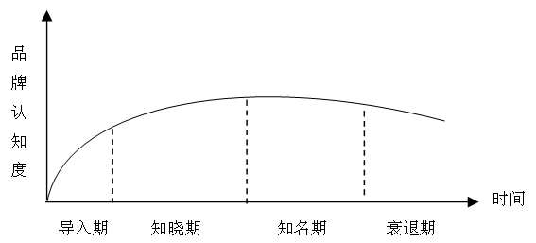
品牌生命周期图

Slide 106
品牌生命周期中的品牌营销策略
导入期
  品牌培育战略：品牌定位（产品特色与品牌形象）
知晓期
  品牌推广战略：整合品牌传播（广告、公关、促销、直销、口碑）
知名期
  品牌维护与完善战略：品质形象、品牌个性
退出期
  品牌更新战略：品牌重定位、新的目标市场、收割撤退

Slide 107
品牌老化的成因
从消费者角度
  消费者“喜新厌旧”的特性
  消费者产品需求发生改变
从竞争角度
  竞争加剧
从企业角度
  产品缺乏创新
  品牌标志不改变
  广告的重复
  销售终端形式单一
  目标市场未更新

Slide 108
4、品牌更新——应对品牌老化的策略
品牌老化之前：
  目的：预防老化
  策略：品牌强化(brand reinforcement)
品牌老化以后：
  目的：再青春化；整容
  策略：品牌激活(brand revitalization)

Slide 109
品牌强化
品牌强化的目标
  强化品牌认知
  强化品牌形象
品牌强化的措施
  维护品牌的一致性
  保护品牌资产来源
  恰当地使用品牌延伸策略
  调整营销支持计划
    产品相关的品牌联想
    非产品相关的品牌联想

Slide 110
品牌激活的条件
在实施品牌激活战略之前，需要考虑两个问题：
  （1）老化的品牌是否值得激活？
  （2）老化的品牌能否被激活？
五个激活条件
  中高价位
  媒体宣传和促销
  分销范围大
  历史悠久
  特点明显

Slide 111
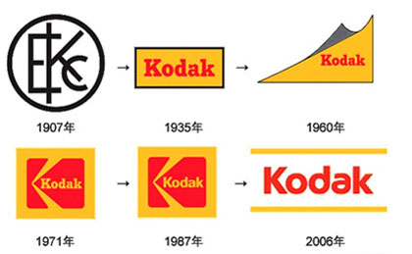
凯勒教授的品牌激活战略框架
两条思路：
  更新旧的品牌资产来源（内联升布鞋）
  创造新的品牌资产来源（百事）
具体做法：
  拓展品牌知名度
  改善品牌形象
    品牌重定位
    更新品牌元素
    创新品牌传播

Slide 112
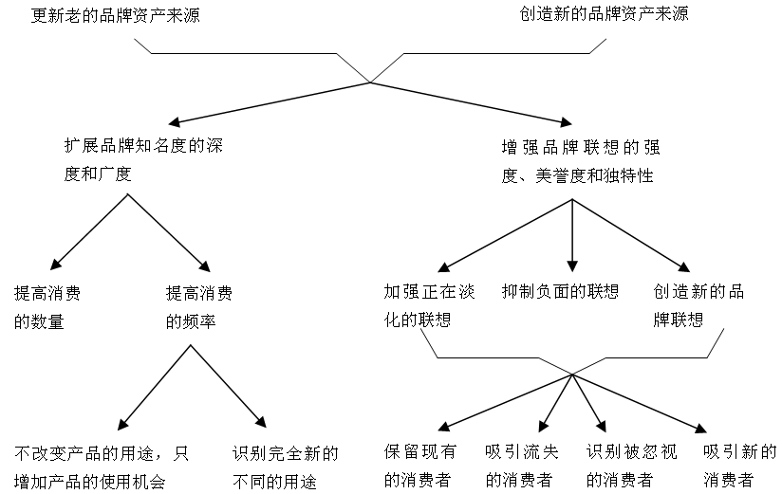
品牌激活的路径（凯勒）

Slide 113
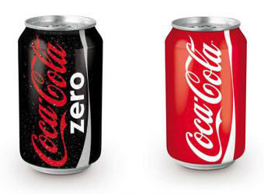
勒夫教授的品牌激活战略框架
针对产品服务问题
  更新、延伸和扩充
针对目标市场问题
  更改和扩大
针对传播问题
  加强和改变

Slide 114
品牌激活的决策 （勒夫）
创新
更新
新款式新包装
产品线延伸
产品服务
延伸
品牌延伸
新的附加服务
扩充
新用途∕提高使用效率
从年轻人到老年人或者相反
品牌激活决策
更改
新的细分市场
目标市场
新的分销渠道
扩大
使用相同的母品牌
发展子品牌
提高声音份额
加强
更新提醒广告
改变媒体计划
传播
更改说服理由
改变
更改代言人
风格现代化

Slide 115
5、品牌国际化的分类
基于经济发展水平的国家划分
  第一层次是以欧、美、日为代表的发达国家市场
  第二个层次是以东欧、南非、印度、越南等为代表的发展中国家
  第三个层次是以斯里兰卡、埃塞俄比亚等为代表的不发达国家市场
下行国际化
  发达国家的品牌进入发展中国家和不发达国家
  发展中国家的品牌进入不发达国家
上行国际化
  发展中国家的品牌进入发达国家
水平国际化
  发达国家的品牌进入发达国家
  发展中国家的品牌进入发展中国家

Slide 116
品牌国际化的环境障碍
政治法律环境障碍
  政治体制与涉外经济法规
  政治格局
  政治腐败
  地方保护主义
  东道国商业法律
社会文化环境障碍
  语言文字
  风俗习惯
  行为规范

Slide 117
品牌国际化的进入战略
分类标准 | 进入战略类型 | 战略优点 | 战略缺点
按照品牌经营 的模式分 | 海外经销商代理销 售 | 利用当地经销商的渠道优势快速进入市场 降低了自建渠道的成本 | 受制于人 不能直接了解顾客需求和竞争状况
受制于人 不能直接了解顾客需求和竞争状况 | 投资设厂 | 减少合作所产生的摩擦 直接了解顾客需求和竞争状况 | 对资金实力和管理能力要求很高 失败的概率大
对资金实力和管理能力要求很高 失败的概率大 | 并购或合资 | 加快市场进入速度，减少品牌推广成本； | 需要一大笔并购或合资费用 需要融合与被并购方或合作方之间的关系
需要一大笔并购或合资费用 需要融合与被并购方或合作方之间的关系 | 设厂和并购结合 | 兼顾独立和并购的优点，针对不同市场做出不同的进入战略选择； | 原品牌要有较强的竞争力 同时企业还需要支付一大笔并购费用
原品牌要有较强的竞争力 同时企业还需要支付一大笔并购费用 | 从贴牌生产到自主 品牌 | 入门门槛低 出海快、资金回收快 可直接学习国际先进经验 | 建设自主品牌需要技术、资金、人才以及魄力
按照进入国际 市场的难易程 度分 | 先易后难 | 能够降低进入国际市场的成本 能获得初步的品牌国际化经验 | 无法积累形象优势
无法积累形象优势 | 先难后易 | 能得到高难度国际化经营的磨练 形象优势利于进入不发达国家 | 困难很大，失败的概率很高
困难很大，失败的概率很高 | 中间路线 | 能够极大降低经营成本和风险 | 不能获得多少国际化经营的经验。
按照国内外市 场的进入顺序 分 | 顺序国际化 | 国内经营的积累 | 可能错过国际化经营的大好时机
可能错过国际化经营的大好时机 | 逆序国际化 | 利用国外市场更好的发展机会 暂时先避开国内的激烈竞争 国外的市场地位的光环效应 | 国际市场的竞争压力要大过国内

Slide 118
品牌国际化的经营战略
标准品牌全球化
  在所有的营销组合要素中，除了必要的战术调整外，其余要素均实行统一化和标准化，实行这种策略的主要是一些高档奢侈品和化妆品。这种模式约占品牌总数的22%。
模拟品牌全球化
  即除了品牌形象和品牌定位等主要的营销要素实行全球统一化以外，其他要素如产品、包装、广告策略等，都要根据当地市场的具体情况加以调整，以提高品牌对该市场的适应性。从行业上来看，比较典型的是汽车行业。这种模式约占品牌总数的27%。
标准品牌本土化
  这是一种国际化程度最低的品牌国际化策略。在国际化策略实施的过程中，所有营销组合要素的出台，都要充分考虑所在国的文化传统和语言习惯，并根据当地市场情况加以适当的调整。这种模式约占品牌总数的16%。
体制决定的品牌国际化
  所谓体制决定是指由于某些产品的特殊性，它们的营销并不完全取决于企业本身，而要受所在国贸易和分销体制的巨大影响，因而企业只能在体制约束的框架内做出统一化或者本土化的决策。这种模式约占品牌总数的35%。

Slide 119
品牌国际化的步骤
定义品牌识别
选择国家和地区
  宏观市场细分
接近市场
  微观市场细分
选择品牌组合架构
选择适合市场的产品
构建全球营销活动
  品牌传播（广告、公关、促销）

Slide 120
四、品牌评估
2023/1/21

Slide 121
1、品牌资产的定义
产出视角的品牌资产定义
  Shocker & Weitz(1988)指出，品牌资产是有品牌产品与无品牌产品之间的现金流量差额；
  Mullen & Mainz(1989)认为，品牌资产是高于一般竞争者价格的附加值。
  芝加哥大学的西蒙（Simon）和沙利文（Sullivan）根据公司未来现金流量折现的递增量定义品牌资产
来源视角的品牌资产定义
  Keller(1993)从消费者的角度来定义，认为品牌资产是品牌通过营销传播而使消费者在品牌知识上反映出来的差异化效应。
综合视角的品牌资产定义
  Srivastava(1991)认为品牌资产包括品牌强度和品牌价值。
  MSI(1988)认为，品牌资产是品牌的客户、配销商、和公司本部各方面的联想与行为的集合，它容许品牌的使用比不用品牌时，赢得更多的销售量和更大的边际利润，它给予品牌一个强烈的、可持续的、以及差异化的优势以压制竞争者。
  D. Aaker(1991)认为，品牌资产是一组与一个品牌的名字及符号相关的资产和负债，它能增加或扣减某产品或服务所带给该企业或顾客的价值；

Slide 122
创建基于顾客的全球品牌资产（凯勒）
理解全球品牌环境的相似性和差异性；
塑造品牌没有捷径；
建设营销基础；
实施整合营销传播；
培育品牌合作伙伴；
平衡标准化和定制化；
平衡全球化和本土化控制；
建立可实施的品牌指南；
实施全球品牌资产的测量体系；
权衡品牌元素。

Slide 123
品牌价值链(Brand Value Chain,Keller,2003)
价值阶段
营销活动投入
顾客心智
市场业绩
股东价值
营销质量
市场条件
投资效益

Slide 124
品牌资产五星模型（David Aaker）
品牌忠诚度
Brand Loyalty
其他资产
Other Assets
品牌知名度
Brand Awareness
品牌资产
品牌联想
Brand Association
感知质量
Perceived Quality

Slide 125
品牌资产十要素
品牌忠诚度评估
  （1）价格效应；（2）满意度或忠诚度。
感觉中的品质或领导品牌评估
  （3）感觉中的品质；（4）领导品牌或普及度。
品牌联想或差异化评估
  （5）感觉中的价值；（6）品牌个性；（7 ）公司组织联想。
知名度评估
  （8）品牌知名度。
市场行为评估
  （9）市场份额；（10）市场价格和分销覆盖率。

Slide 126
品牌资产的构成 （Aaker,2008）
品牌知名度
品牌资产
品牌忠诚度
品牌联想

Slide 127
评价品牌强度的七个方面及最高的得分值
指标 | 释义 | 最高得分
市场特性 | 品牌是否处于成熟、稳定和具有较高市场壁垒的行业 | 10
稳定性 | 品牌是否具有较多的忠诚顾客 | 15
行业地位 | 品牌是否在行业内居于领导地位 | 25
行销范围 | 品牌行销的范围是否很宽广 | 25
品牌趋势 | 品牌是否与消费者需求相关 | 10
品牌支持 | 品牌是否获得持续投资 | 10
品牌保护 | 品牌是否获得商标法律保护 | 5
合 计 |  | 100

Slide 128
品牌资产评估系统的两大部分
品牌资产测量系统大致可分为两大部分：一类周期较长，称为品牌审计（Brand Audit）；一类周期较短，称为品牌跟踪（Brand Tracking）。
品牌审计是从企业内外两个角度对品牌资产的来源做全面的检查，用于指导品牌战略的制定，一般每年一次；
品牌跟踪是经常性地对品牌资产做跟踪检查，收集相关信息，用于指导品牌战术的制定和调整，研究的频率依具体的产品类别、消费特点、市场状况而定。

Slide 129
品牌审计
品牌盘存（Brand Inventory）
  从企业内部收集品牌要素（Brand element），包括：品牌名称、标志、象征物、包装、广告语、标志性音乐等；
  从企业内部收集整合营销传播活动的记录，包括：产品、价格、渠道、广告、促销、人员推销、公共关系、赞助等；
  收集企业以前对品牌的研究资料，包括：产品市场研究、竞争者研究、消费者研究等
品牌探查（Brand Exploratory）
  与企业内部人员进行面谈，获取他们对消费者品牌感知的认识以及竞争品牌的情况；
  运用定量、定性分析的方法来研究消费者对品牌及竞争品牌的认知情况

Slide 130
品牌跟踪
研究目的
  把握品牌资产来源的动态
研究对象
  产品品牌资产：CBBE金字塔
  公司或家族品牌形象
  全球品牌：品牌背景（brand context）
被研究者
  现有顾客
  其他品牌顾客
  品牌转换者
  渠道成员
  内部员工
研究方法
  定量：抽样调查、量表
  定性：深度访谈、自由联想、投射技术
研究频率
研究频率主要由以下几个因素决定：
  产品购买频率，购买频率越大，研究频率越大
  品牌竞争程度，竞争越激烈，研究频率越大
  产品或品牌生命周期的阶段，成长期的研究频率越大，成熟期的研究频率减小

Slide 131
品牌资产报告
每次品牌审计或追踪研究之后必须撰写报告，报告主要分两部分：描述现状（what）和分析原因（why），具体内容有：
品牌层面
  品牌业绩的内外部测量；
  品牌资产的来源和回报；
消费者层面
  消费者对品牌的态度、利益联想、偏好、品牌消费行为等；
市场层面
  产品在分销渠道上的运输和流动情况；
  相关成本的削减；
  定价与适当减价；
  按相关因素（如地理位置、零售商类型和顾客）将销售额与市场占有率分类；
  利润评估。

Slide 132
2、品牌保护：品牌危机概念及特性
概念
  品牌危机（Brand Crisis）是指由于组织内、外突发原因而对品牌资产造成的始料不及的负面影响，包括品牌形象的损害以及品牌信任度的下降。
特性
  突发性
  危害性
  关注性

Slide 133
品牌危机生命周期
品牌危机酝酿期
品牌危机爆发期
品牌危机扩散期
品牌危机处理期
品牌危机处理结果与后遗症期

Slide 134
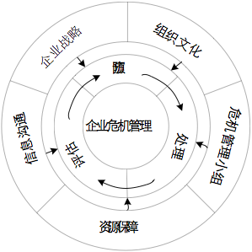

品牌危机管理的体系

Slide 135
品牌危机的防范
树立全员危机意识
建立有效的危机预警系统
与利益相关者建立牢固的情感关系
开发多品牌与多产品

Slide 136
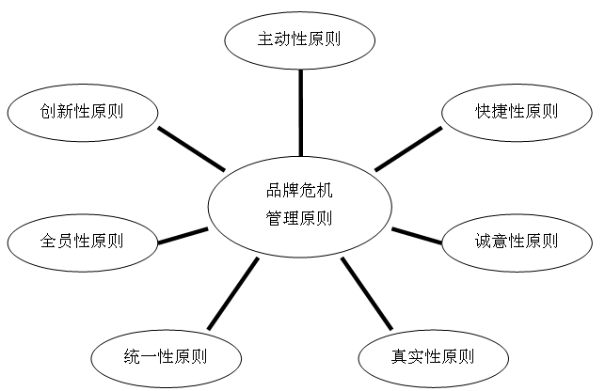
品牌危机管理的原则

Slide 137
品牌危机公关
危机公关的准备期
  加快响应速度
  确定危机级别
  加强内部沟通
  明确信息的内容
  明确新闻发言人
危机处理期
  处理与受害者、媒体、公众、专家、政府、竞争对手的关系
  事实虽重要，态度是关键
  在24小时内将处理结果公布
形象恢复期
  做好善后处理工作，改进与消费者的关系，此外还要加固与媒体、政府及相关机构的关系

Slide 138
品牌抢注的分类
根据抢注的机会划分
  地域性抢注
  时效性抢注
根据抢注的对象划分
  除了传统的商品、服务的品牌之外，还包括人名、地名、栏目名、节日名、吉祥物名等等
  网络域名抢注是品牌抢注在网络经济时代的一种新形式
根据抢注的目的划分
  以变卖品牌为目的的抢注
  以阻止企业进入市场为目的的抢注
  以品牌经营为目的的抢注

Slide 139
品牌侵权的分类
商标侵权
  品牌侵权除了最常见的品牌名称侵权、品牌标志侵权，主要还有产品包装侵权和广告语侵权。
专利侵权
  专利侵权包括外观专利侵权和技术专利侵权两种。

Slide 140
品牌保护
商标注册
技术保密
  法律保护
  企业保护
科技防伪
品牌打假
  企业打假、政府部门打假、媒体打假、协会打假、个人打假
  合作才有打假的可能
    同行企业之间的打假联盟
    政府之间的打假联盟
    个人之间的打假联盟

Slide 141
商标注册需要注意几个要点
（1）要抓紧时间及早注册，以免品牌落入投机者之手
（2）除了注册名称，还要注册标志、包装和广告语；
（3）除了在中国注册，还要在国外注册；
（4）除了注册一个正在使用的商标，还要注册多个类似的商标；（5）除了注册所在的行业，还要注册相近的行业；
（6）除了注册传统的品牌，还要注册网络域名；
（7）有条件的还要申请原产地域产品专用标志，以获得原产地域保护；
（8）当发现他人恶意抢注商标时，迅速及时向商标局申请撤销其商标；
（9）在注册商标十年的保护期限结束之际，还要及时续展，以免被人捷足先登。

Slide 142
防伪技术划分
印刷防伪
  隐形标识防伪、隐形图象防伪、微缩防伪、版纹防伪等
物理防伪
  超能防伪标识、磁性密码防伪、射频防伪等
化学防伪
  荧光防伪油墨、温变油墨、滴水变色油墨等
数码防伪
  电码防伪、网络防伪、短信防伪等

